Slide 1









Documentation & Record Management at AAM-SHC
AAM-SHC में दस्तावेज़ एवं अभिलेख प्रबंधन

Slide 2
Learning Objectives
सीखने के उद्देश्य
Importance of Documentation
Level of Documentation
Difference between document and record
Control of Document and Record
Documentation for NQAS Certification
Formats for Reference
दस्तावेज़ीकरण का महत्व
दस्तावेज़ीकरण के स्तर
दस्तावेज़ और अभिलेख में अंतर
दस्तावेज़ और अभिलेख का नियंत्रण
एनक्यूएएस प्रमाणन के लिए दस्तावेज़ीकरण
संदर्भ के लिए प्रारूप

Slide 3
Why do we need documentation and record management?
हमें दस्तावेज़ीकरण और रिकॉर्ड प्रबंधन की आवश्यकता क्यों है?
Continuity of care/ देखभाल की निरंतरता
Improved Patient safety and Quality/ रोगी सुरक्षा और गुणवत्ता सुधार
Legal Protection/ कानूनी सुरक्षा
Regulatory Compliance/ नियामक अनुपालन
Effective communication/ प्रभावी संचार
Financial Reimbursement/ वित्तीय वापसी
Performance Evaluation and Training/ प्रदर्शन मूल्यांकन और प्रशिक्षण
Preservation and Accessibility/ सुरक्षा और संभाव्य पहुँच

Slide 4
Hierarchy of Documents
दस्तावेज़ों की श्रेणीक्रम व्यवस्था
QP
& QO
Defines overall intent
मुख्य उद्देश्य बताता है
Quality Manual
Defines policies
नीतियाँ तय करता है
Define what, when & who
क्या, कब और कौन – यह स्पष्ट करता
Procedures
Work instructions
Define How
कैसे होगा यह बताता है
Records & formats
Define results
नतीजे बताता है

Slide 5
Difference between documentation and record
दस्तावेज़ और रिकॉर्ड का अंतर
Sno. | Aspect | Documentation | Record
1. | Definition/ परिभाषा | Written instructions/guidelines/ लिखित निर्देश / दिशानिर्देश | Proof of completed actions/ पूर्ण किए गए कार्य का साक्ष्य
2. | Purpose/ उद्देश्य | To guide and standardize work/ काम को दिशा देना और उसे एक समान मानकों में ढालना | To provide evidence of what was done/ किए गए कार्य का साक्ष्य देना
3. | Nature/ स्वरूप | Instructional, procedural/ निर्देशात्मक , प्रक्रियात्मक | Evidential, factual/ प्रमाणात्मक , तथ्यात्मक
4. | Timing of creation/ निर्माण का समय | Before task or activity/ कार्य प्रारंभ होने से पहले | During or after the task/activity/ कार्य संपन्न होने के समय या उसके बाद
5. | Examples/ उदाहरण | SOPs, policies, work instructions/ SOPs, नीतियाँ, कार्य निर्देश | Patient files, registers, reports/ मरीज़ की फाइलें, रजिस्टर, रिपोर्टें

Slide 6
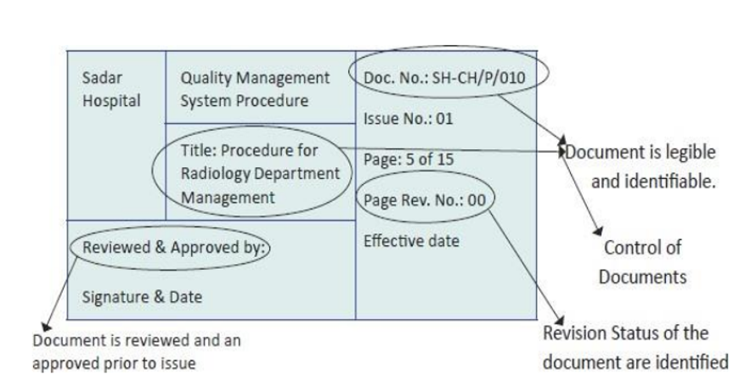
Document control and record control
दस्तावेज़ और रिकॉर्ड प्रबंधन
All the QMS Document should have:
Doc title/ दस्तावेज़ का शीर्षक
Doc ID no./ दस्तावेज़ पहचान संख्या
Revision/ Version No./ संशोधन/संस्करण संख्या
Effective date/ प्रभावी तिथि
Next review date/ अगली समीक्षा तिथि
Name of the reviewer/ समीक्षक का नाम
Name of the approver/ अनुमोदक का नाम
Copy No./ प्रति संख्या
Date of issue/ जारी करने की तिथि
Control/ Uncontrolled status/ नियंत्रित / अनियंत्रित स्थिति
Amendment sheet/ Revision status/संशोधन पत्रक / संशोधन स्थिति
Record Control form number :
Unique form no./facility/ Area of Concern / form number/00

Slide 7
Documents for NQAS Certification
NQAS प्रमाणन के लिए दस्तावेज़
Quality Policy and Quality Objective
Quality Team Meeting
Policy for Maintaining Record
Referral Policy
Last 3 month Indicators
BMW Authorisation Certificate
Fire Compliance

Slide 8
7 registers for NQAS/
NQAS के लिए 7 प्रमुख रजिस्टर
OPD register/ ओपीडी रजिस्टर
Laboratory register/ प्रयोगशाला रजिस्टर
Drug Stock Register/ दवा स्टॉक रजिस्टर
Bio Medical Waste Register/ जैव चिकित्सा अपशिष्ट रजिस्टर
Training Register/ प्रशिक्षण रजिस्टर
Complaint Management Register/ शिकायत प्रबंधन रजिस्टर
Quality Team Meeting Register/ गुणवत्ता टीम बैठक रजिस्टर

Slide 9
Standard and ME Mapping in AAM-SHC
AAM-SHC में मानक एवं ME मैपिंग
S.No | Form List | Mapping in AAM-SHC (CHECKLIST)
1 | Quality Team Meeting | ME G1.1
2 | Cleanliness format | ME F1.1
3 | Training Record | ME C3.1
4 | Pest/Rodent Control Record | ME D1.1
5 | Training Calendar | ME C3.2
6 | Autoclave Format | ME F4.1
7 | Employee Health checkup | ME F1.1
8 | Committee meeting record | ME D4.1
9 | Competence assesment record | ME C3.1
10 | Refill Audit | ME A2.2
11 | Grievance Handling | ME B3.3
12 | Internal Quality Control of RDK | ME C4.2
13 | Biodemdical Waste Management Record | ME F5.4
14 | Drugs & Consumables Register | ME C4.2
15 | Duty Roaster | ME C2.3
16 | Maintaince format ( General Infrastructure maintainence) / Equipment maintainence | ME C5.1

Slide 10
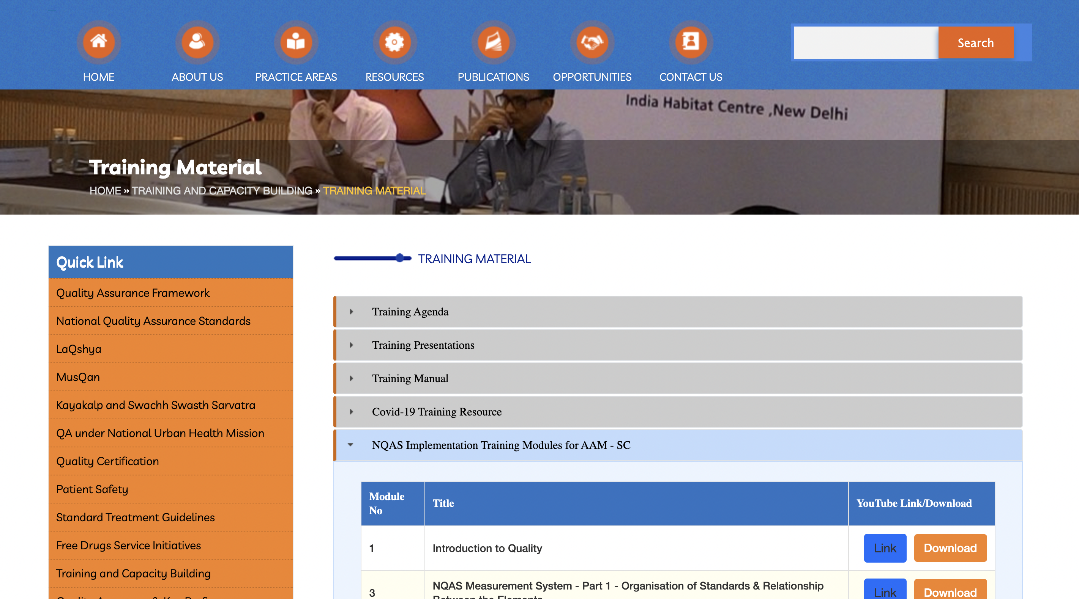
Online Training Video Links
https://qps.nhsrcindia.org/training-and-capacity-building/training-material

Slide 11

THANK YOU
Quality & Patient Safety Team
National Health Systems Resource Centre

